Slide 1
Les réseaux sol en France
Genèse et fonctionnement d’une coopération

Slide 2



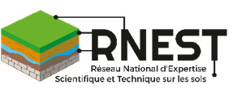
Qui sommes nous ?
L’AFES est une société savante qui œuvre, depuis sa création, pour transmettre et valoriser les connaissances issues de l'Enseignement Supérieur et de la Recherche sur les enjeux de la préservation des sols. Site internet : www.afes.fr
Le Gis Sol a pour missions de constituer et de gérer le système d’information sur les sols de France afin de répondre aux demandes des pouvoirs publics et de la société. Site internet : www.gissol.fr
Le RMT Sols et Territoires, mis en place par le ministère chargé de l’Agriculture en 2010, constitue une sorte d’incubateur permettant d’associer des compétences autour de projets « à venir » mobilisant des données numériques sur les sols.
Site internet : www.sols-et-territoires.org
Le Réseau National d’Expertise Scientifique et Technique (RNEST) sur les sols est co-piloté par les ministères en charge de l’agriculture, de l’environnement et de l’enseignement supérieur et de la recherche. Il vise à renforcer la coordination des initiatives scientifiques et techniques sur les sols à l’échelle nationale et à contribuer à l’éclairage des politiques publiques, Site internet : www.rnest.fr

Slide 3
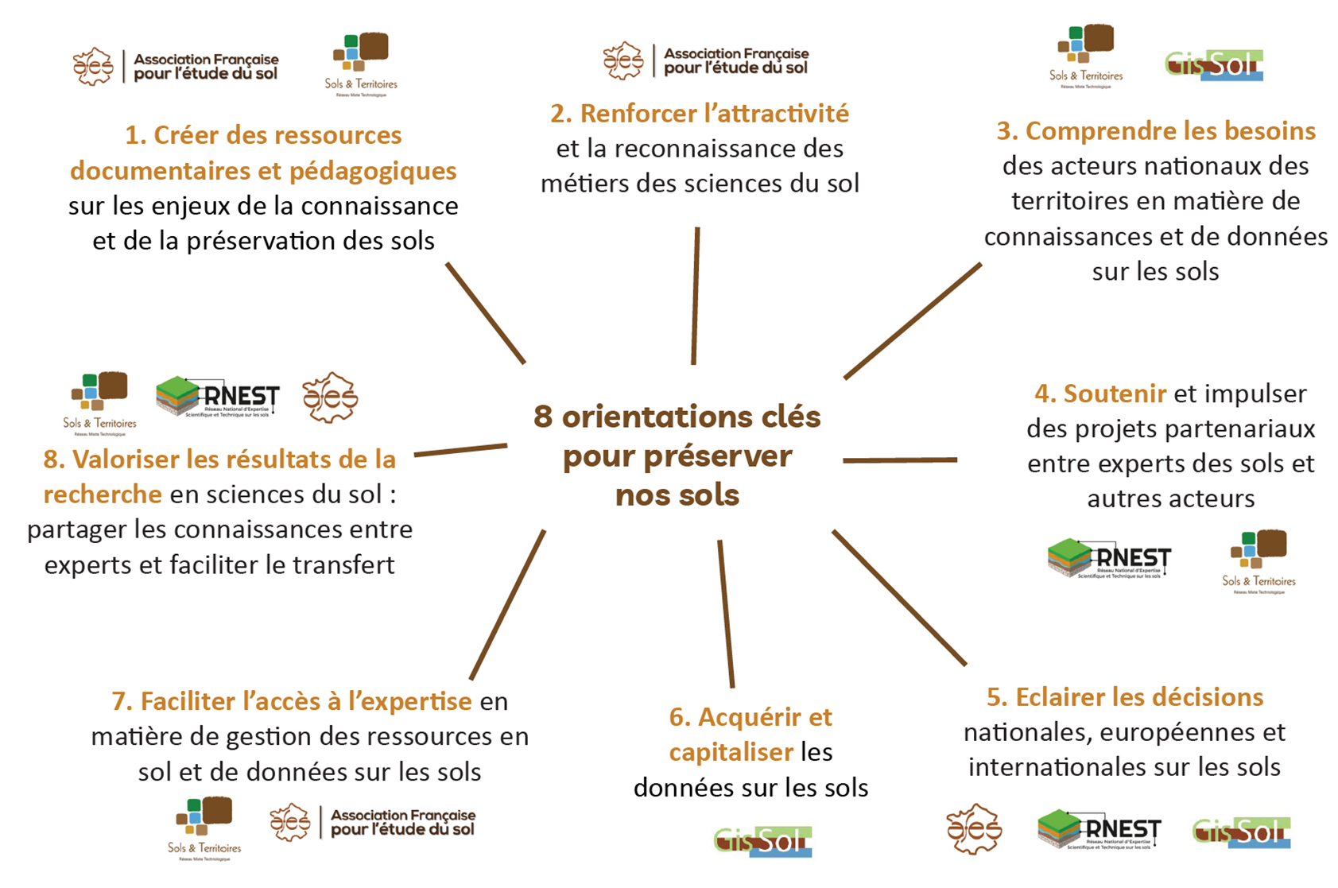
Des complémentarités et des synergies
Notes:
Intérêt du réseau, partager sur ce qui fonctionne ou non, toucher une communauté plus vaste, travailler à différentes échelles, optimiser ressources (aller plus loin que seul), favoriser rencontre entre acteurs/communautés,

Slide 4

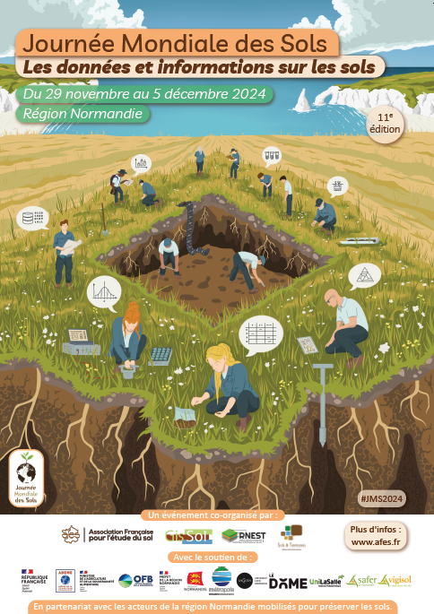

Exemples de coopération : JMS
Notes:
Intérêt des 4 réseaux pour toucher les différents types d’acteurs, évènement rassembleur plutôt que plusieurs évènements « concurrents »

Slide 5

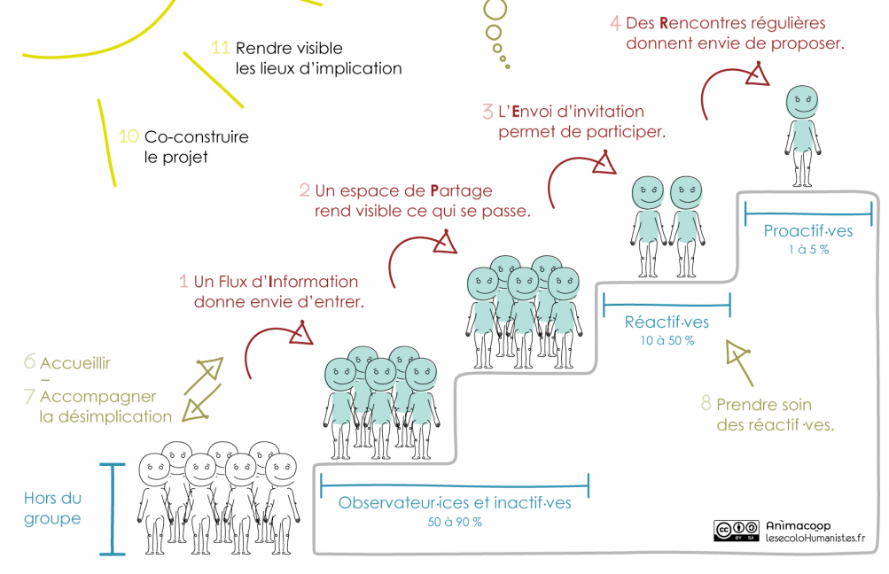
Genèse d’e-Sol : le fonctionnement de la coopération
-toucher une large communauté d’acteurs
-des compétences diversifiées
-favoriser l’interconnaissance
-identifier les besoins et motivations
→ in fine un petit groupe de pro-actifs
Notes:
Au dela de l’organisation des JMS dont vous goûter les fruits aujourd’hui et depuis hier pour certains d’entre vous,
une autre illustration de la coopération entre nos réseaux est la plateforme collaborative e-Sol dont la genèse a été déterminante dans la structuration de nos collaborations
La préfiguration de cette plateforme e-Sol a été soutenue par l’ADEME et la DAAP INRAE qui avait pour objectif de massifier interactions entre acteurs pour soutenir une gestion durable des sols,
il s’agissait de
-toucher une large communauté d’acteurs
-des compétences diversifiées
-favoriser l’interconnaissance
-identifier les besoins et motivations
c’est ainsi qu’ont été progressivement gravies les marches d’activation de la coopération comme l’illustre ce schéma
pour sensibiliser, encourager à l’engagement et rendre actifs
et pour in fine aboutir un petit groupe de pro-actifs
proactif.ves
- ceux qui proposent, impulsent : 1 à 5%
réactif.ves - ceux qui font et répondent aux propositions : 10 à 50%
observateurices / inactifs.ives - ceux qu'on ne voient pas: 50 à 90%
personnes hors du groupe
Compléments d'explications :
- Cette typologie correspond à une posture, un niveau d'implication dans un projet/une structure, cela ne définit pas les personnes en tant que telles. La plupart des gens sont proactifs ou actifs dans certains groupes, observateurs ou inactifs dans d'autres.
Cette posture peut évoluer et il est important de permettre cette évolution et l'oxygénation de groupe.
Le rôle d'un.e animateur.ice est de faciliter l'implication et donc la circulation sur cet escalier-là : pouvoir monter facilement (s'impliquer plus) mais aussi descendre (diminuer son implication voire sortir du groupe).
- Expliquer les ratios pour chaque niveau d'implication : dans un groupe qui fonctionne bien, ce sera plutôt le ratio haut.
> La 1ère façon de favoriser l'implication est d'augmenter la taille du groupe (si 1O% de réactifs et de proactifs, plus il y a de personnes dans un groupe plus il y a de chance d'avoir des pro-actifs et réactifs)
> les observateurices et inactif.ives sont difficiles à distinguer : comme ielles ne répondent pas, on peut avoir tendance à ne plus leur envoyer les infos. Cela les empêche de monter sur l'escalier.
Explication du schéma (en description de la dia)
+ vidéo = https://videos.yeswiki.net/w/pCXH6Za5sLtU9hkxby2PVP

Slide 6
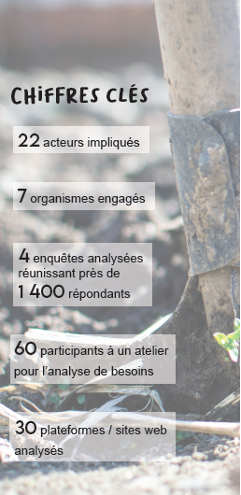

Genèse d’e-Sol
des participants issus des 4 réseaux
benchmarking des plateformes et sites web existants
analyse des besoins (enquêtes, ateliers collaboratifs)
3 cas d’études testés
espace de discussion
partage et réutilisation de données
co-construction d’un outil numérique d’inventaire d’études de sols
co-conception d’une solution, avec des ateliers collaboratifs
méthode
avec une question centrale : Comment accéder à des ressources fiables sur les sols ou partager celles dont je dispose ?
Notes:
des participants issus des 4 réseaux ont contribué à cette étude de préfiguration de 2020 à 2022
je ne vais pas les commenter, mais vous voyez à droite quelques indicateurs chiffrés
nous sommes allés voir ce qui se faisait avec un benchmarking de plateformes et sites web existants et traitant des sols mais aussi originale pour leur approche collaborative comme c’est le cas pour la Fabrique des Mobilités portée par l’ADEME
une analyse des besoins été conduite par une synthèse de d’enquêtes, un travail en ateliers collaboratifs
3 cas d’études ont été testés pour évaluer la faisabilité de diverses formes d’interactions
-espace de discussion sur le sujet du ZAN
-partage et réutilisation de données sols acquises sur un territoire à enjeu eau
-co-construction d’un outil numérique d’inventaire d’études de sols (evolution de Refersols)
Enfin un travail de co-conception d’une solution de plateforme, a été engagé avec des ateliers collaboratifs animés selon la
méthode de business Design Vianeo
avec une question centrale : Comment accéder à des ressources fiables sur les sols ou partager celles dont je dispose ?

Slide 7
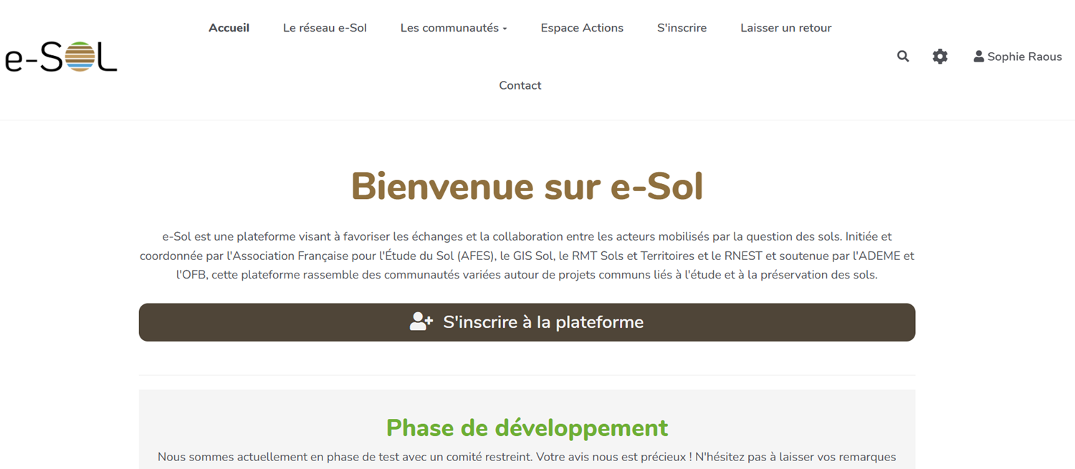
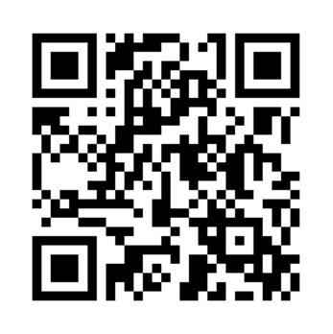
Notes:
c’est ainsi qu’aujourd’hui un prototype de plateforme est proposé sur le site de l’AFES

Slide 8
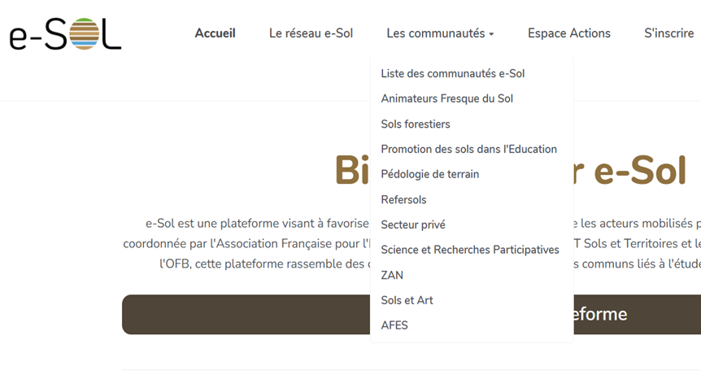
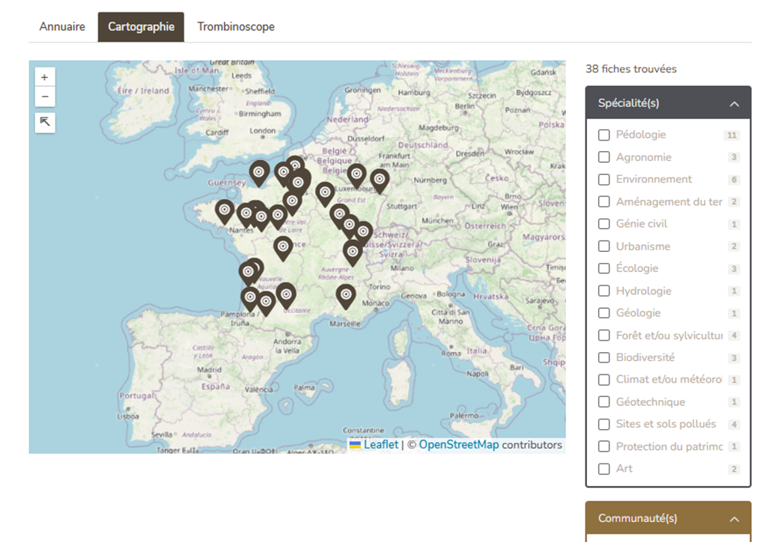
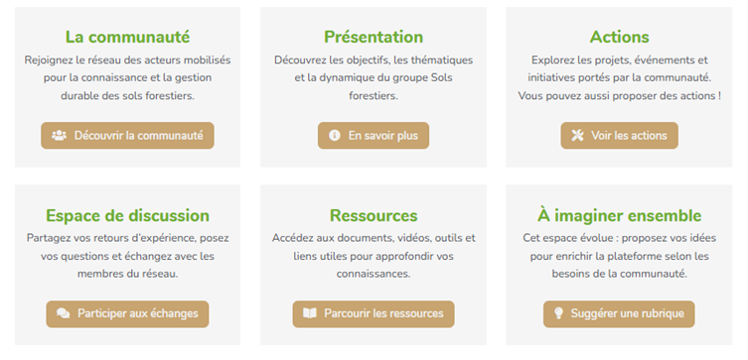
Rejoignez la communauté e-Sol

Slide 9
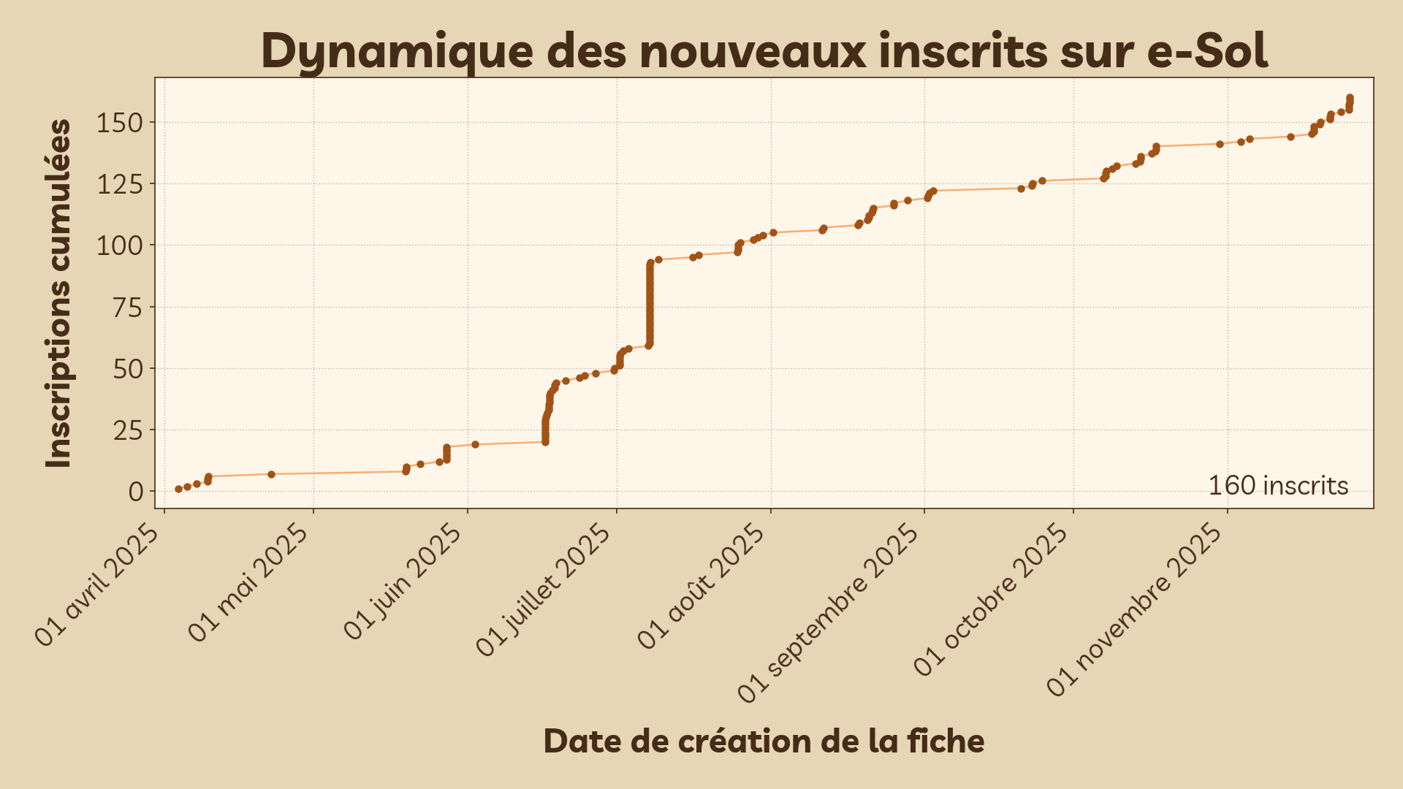

Slide 10
Merci de votre attention !
Nous contacter :
Antonio BISPO - GIS Sol
Baptiste ALGAYER - AFES
Flavien POINÇOT - RNEST
Joëlle SAUTER - RMT Sols et Territoires

